Slide 1
第十一章 植物生殖生理

Slide 2
第二节 成花诱导
春化作用
光周期现象

Slide 3
一、春化作用
春化作用：低温促使植物开花的作用。
植物类型：两年生植物和一年生冬性植物。
春化所需温度及时间：小麦
冬 性：0-3℃ 40-45天； 半冬性：3-6℃ 10-15天
春 性：8-15℃ 5-8天
附加春化条件： 糖、O_{2、}水分

Slide 4
春化作用的生理生化变化
核酸：核酸数量增大，RNA数量和种类增多，出现一些特异性表达的基因产物（酶和其他蛋白质）。
开花阻抑物质FLC基因表达受到抑制
GA：低温→GA↑，外施GA有时可代替低温促进开花。

Slide 5
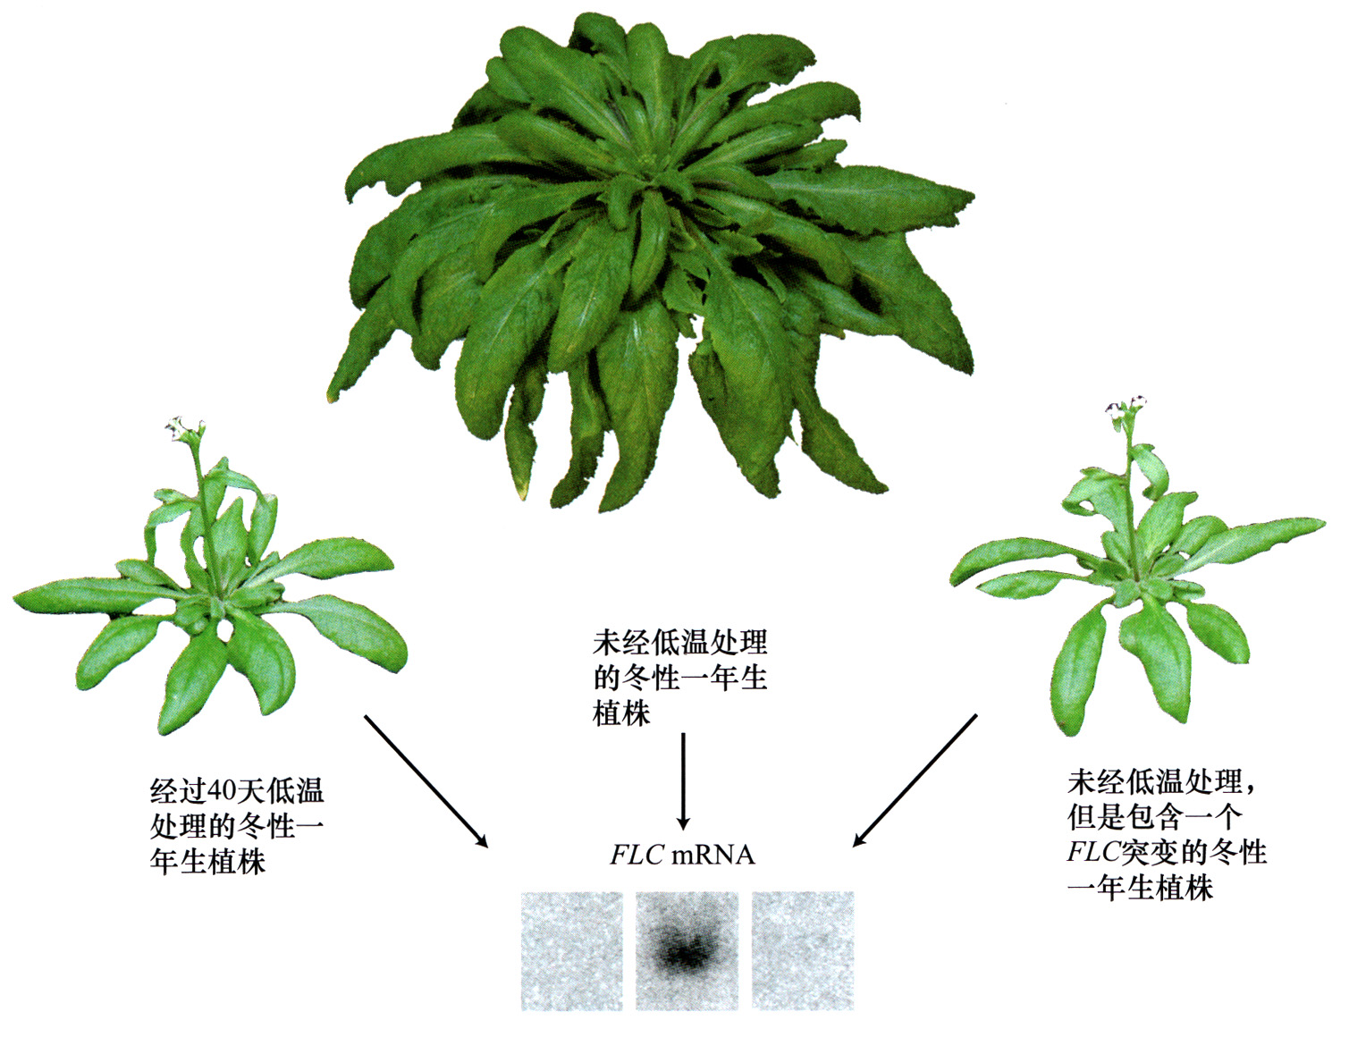
低温阻断开花抑制因子FLC表达

Slide 6
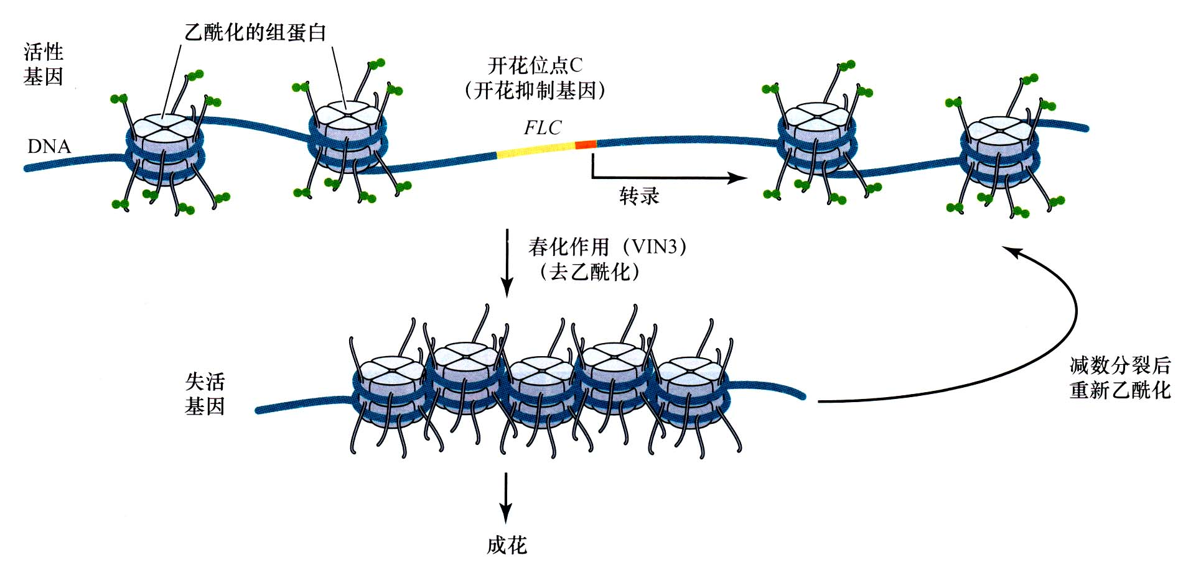
春化通过解除染色体组蛋白乙酰化修饰调控开花基因表达

Slide 7
二、光周期现象
光周期：一天之中白天和黑夜的相对长度。
光周期现象：植物对白天和黑夜相对长度的反应。

Slide 8
（一）植物光周期反应类型
短日植物：日照时间短于其临界日长才能开花的植物，如烟草、大豆、苍耳、矮牵牛、水稻、棉花等。
长日植物：日照时间长于其临界日长才能开花的植物，如小麦、萝卜、白菜、菠菜、天仙子等。
日中性植物：任何日照条件下都能开花的植物，如番茄、黄瓜、玉米、菜豆、辣椒等。

Slide 9
（二）临界日长
定义： 指昼夜周期中诱导短日植物开花所必需的最长日照时间或诱导长日植物开花所必需的最短日照。
长日植物： 日照时间>临界日长，无论多长均能诱导开花。
短日植物：日照时间<临界日长，可诱导开花。

Slide 10
长日植物
临界日长14h
短日植物
临界日长11h
不开花 不开花
12h 12h
不开花 开花
10h 14h
开花 不开花
15h 9h

Slide 11
光对暗期的中断
夜间断：
SDP开花需长夜，LDP需短夜，若在足以引起短日植物开花的暗期中间给予足够光强的一个闪光，就会抑制短日植物开花而促进长日植物开花。
夜间断与光敏素：
暗间断作用效果中，以红光最有效，而且远红光可抑制暗间断，逆转红光暗间断作用。

Slide 12
夜间断现象

Slide 13
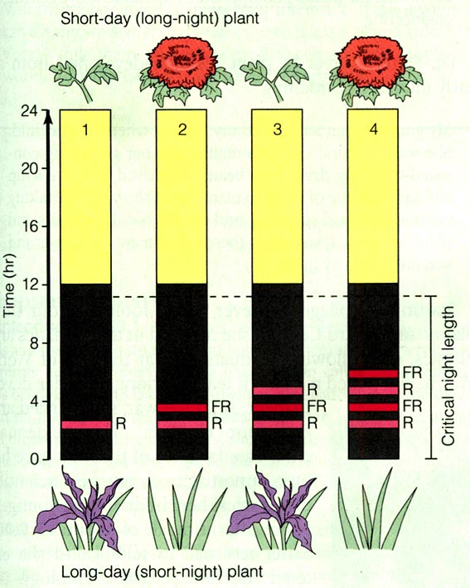
夜间断现象与光敏色素相关

Slide 14
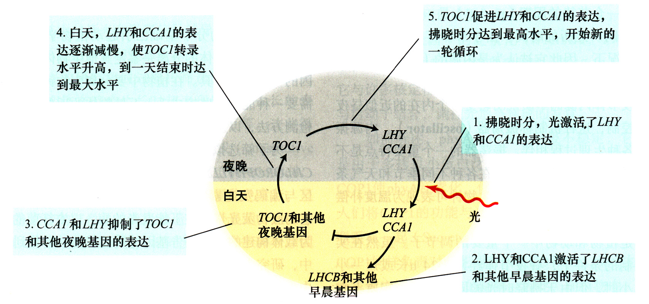
近似昼夜节律与植物开花
生物钟的维持---昼夜节律振荡器模型

Slide 15
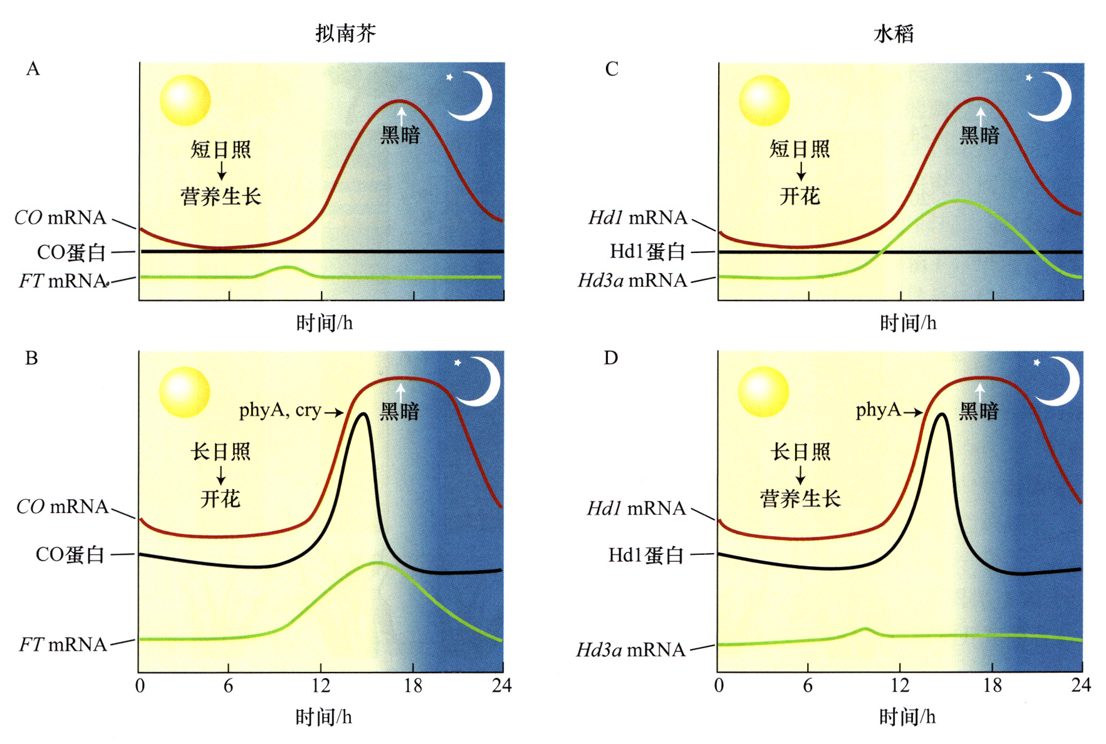
拟南芥和水稻光周期反应与生物钟的关系（协变模型）

Slide 16
（三）光周期诱导和光信号的感受和传导
光周期诱导：植物在经过一段适宜的光周期处理后，可长期保持刺激效果，以后即使在不适宜条件下也能正常开花，这种现象为光周期诱导。
光周期诱导的时间：一昼夜足以引起反应，并随着适宜光周期持续时间的延长，促进开花的效果越来越明显。

Slide 17
光信号的感受和传导
感受部位：叶子（年龄越大，越易受诱导）
反应部位：茎尖生长点（开花部位）
开花刺激物的传导：
（1）开花刺激物：成花素
（2）运输途径：韧皮部

Slide 18
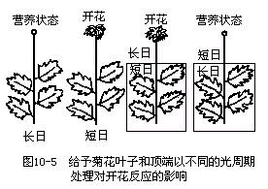

Slide 19
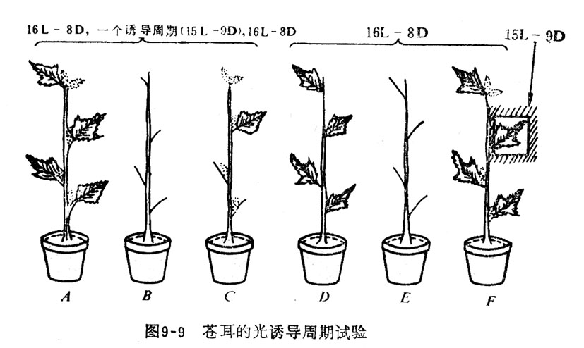

Slide 20
开花刺激物质本质：成花素，是由FT基因编码的一种小分子球状蛋白，可以从叶片运输到顶端分生组织。
开花刺激物质特点:（1）响应多种刺激信号（温度、光周期、植物激素、糖等）合成，促进顶端分生组织分化模式的改变。（2）在长日植物和短日植物中都存在、作用相同，可以通用。（3）运输途径是韧皮部。

Slide 21
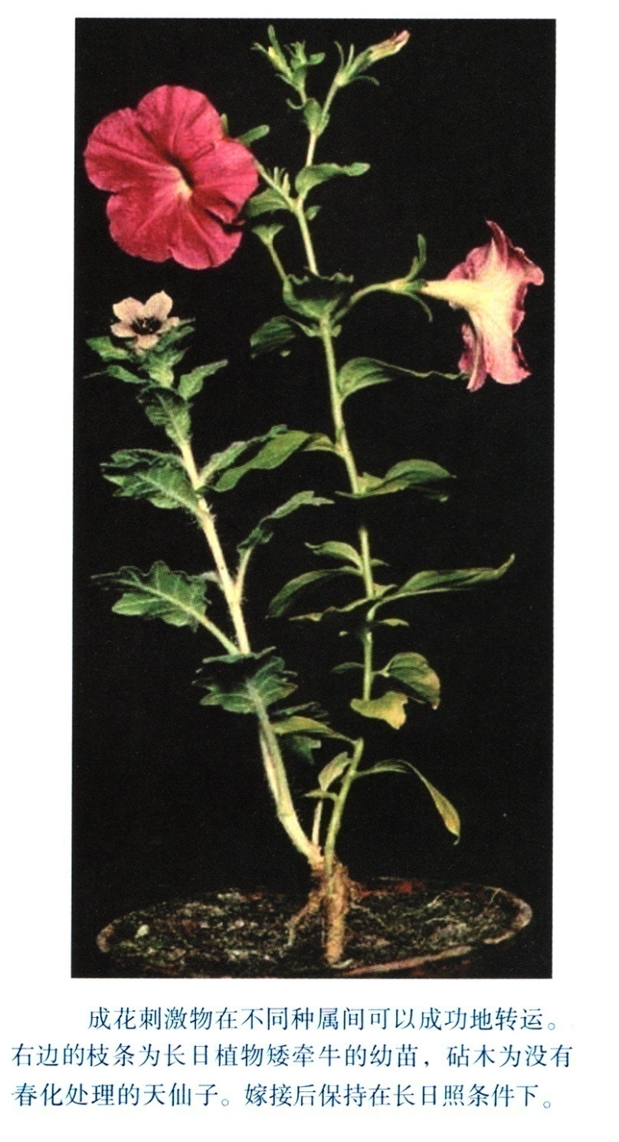
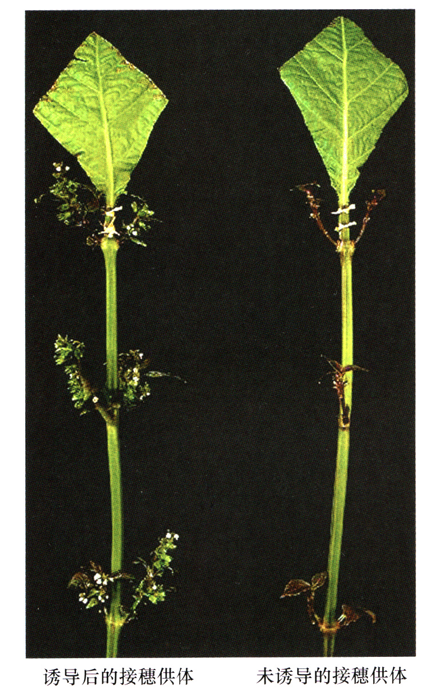
紫苏叶片嫁接实验

Slide 22
第三节 花原基和花器官原基的形成
一、花原基的形成
成花决定：由光周期、春化等因素控制。
形成花原基：茎顶端分生组织变为初级花序分生组织。

Slide 23
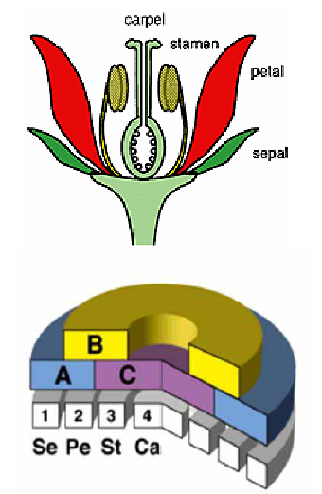
二、花器官原基的形成
第1轮：萼片
第2轮：花瓣
第3轮：雄蕊
第4轮：心皮
第5轮：胚珠

Slide 24
ABCDE模型
A类基因：控制第1、2轮（萼片和花瓣）的发育
B类基因：控制第2、3轮（花瓣和雄蕊）的发育
C类基因：控制第3、4、5轮的发育（雄蕊、雌蕊、胚珠）的发育
D类基因：控制第5轮（胚珠）的发育
E类基因：控制2、3、4、5轮发育
这些基因多为转录因子基因，主要控制与花器官形成有关的基因表达，调控顶端分生组织向花器官转化。

Slide 25
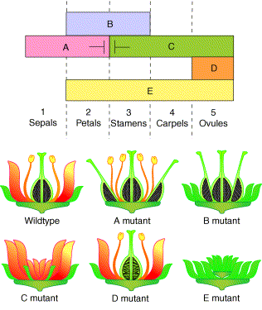

Slide 26
成花诱导的多条途径
光周期途径：光敏色素和隐花色素参与，通过生理钟基因诱导开花素合成。
自主/春化途径：通过幼年期生长和低温刺激解除植物体内对开花起阻抑作用的基因。
糖类途径：由蔗糖促进开花相关基因表达（碳氮比）。
赤霉素途径：赤霉素合成以诱导相关开花基因表达。

Slide 27
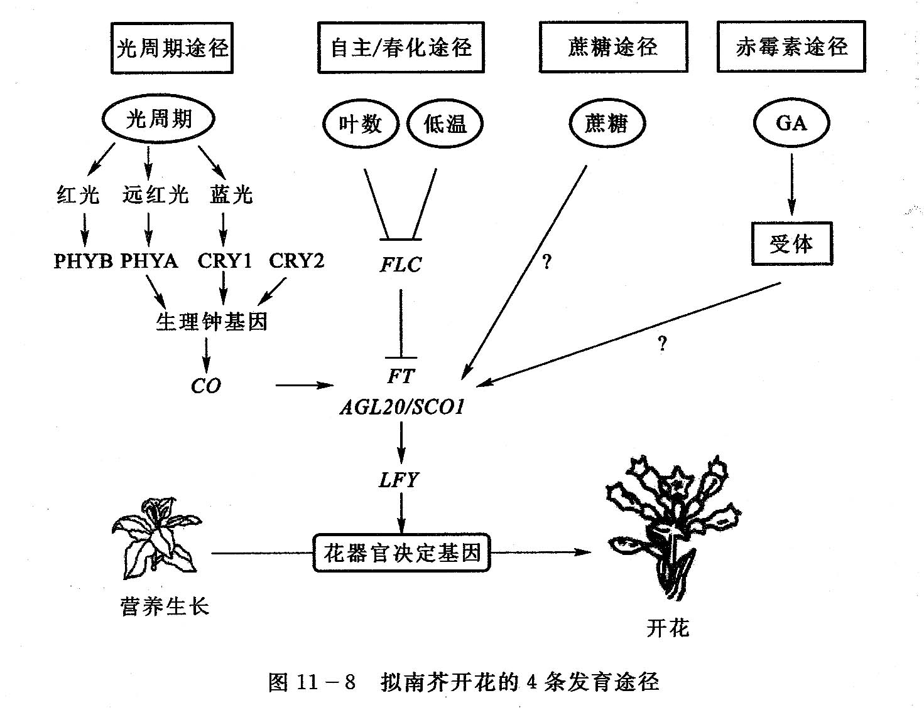

Slide 28
顶端分生组织中参与花发端的基因

Slide 29
